Slide 1
Скажем «нет» насилию
Интерактивное заседание родительского клуба «Мы вместе» с использованием кейс-технологий с целью проработки жизненных ситуаций, способствующих проявлению насилия в отношении детей и насилия друг к другу со стороны детей.

Slide 2
Виды насилия над личностью ребенка в семейном и общественном воспитании в условиях развития и процессов глобализации общества

Slide 3
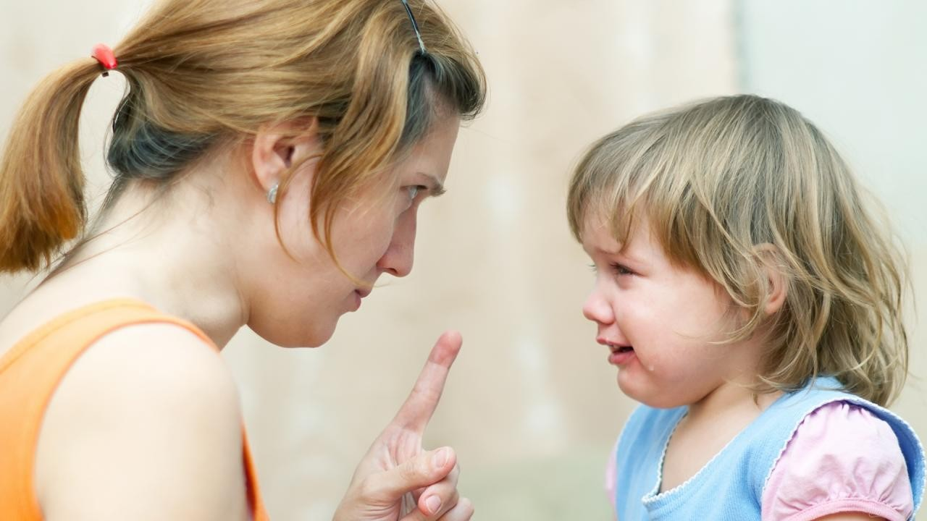
Физическое насилие:
умышленное нанесение вреда здоровью, причинение физической боли: физические наказания; шлепки; битье; таскание за волосы; пощечины, удары.

Slide 4
Признаки физического насилия:
внешние повреждения (синяки, ожоги, ссадины, царапины, порезы, кровоподтеки) повреждения внутренних органов и костей, не являющиеся следствием несчастных случаев
признаки психологического насилия: боязнь общения со взрослыми стремление скрыть причину травм ночные кошмары и страхи плаксивость, одиночество, отсутствие друзей негативизм, агрессивность, жестокое обращение с животными попытки суицида

Slide 5
Сексуальное насилие:
срывание одежды;
приглашение или поощрение к прикосновениям сексуального характера;
сообщения с сексуальным подтекстом;
проституция и порнография;
изнасилование.
посягательство сексуального характера на неприкосновенность другого, принуждение к сексуальным отношениям:

Slide 6
признаки сексуального насилия:
Физические признаки сексуального насилия: повреждение областей половых органов заболевания, передающиеся половым путем, беременность
Психологические признаки сексуального насилия: ночные кошмары и страхи депрессия, низкая самооценка не свойственные возрасту и характеру сексуальные игры и знания о сексуальном поведении стремление полностью закрыть свое тело эксгибиционизм проституция, беспорядочные половые связи

Slide 7
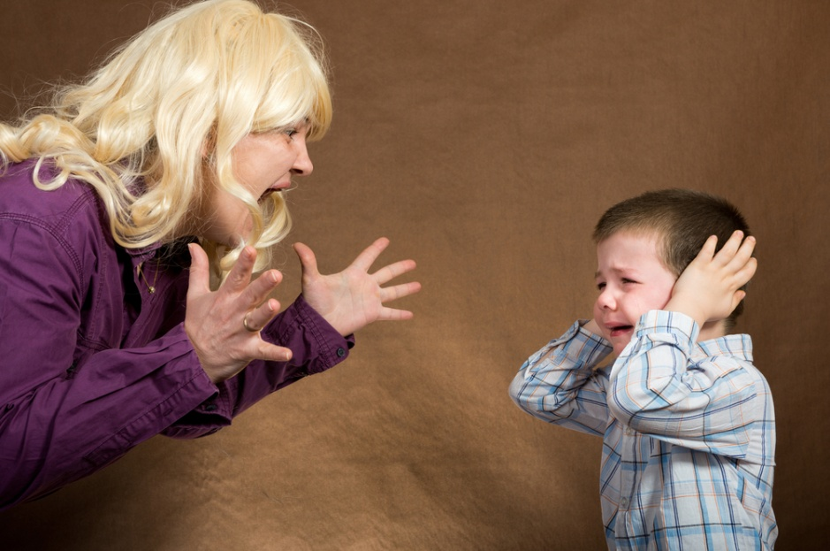
Психологическое насилие:
крик;
грубые шутки, высмеивание;
Запугивание;
умышленное унижение чести и достоинства другого человека;
моральные угрозы, оскорбления, шантаж.

Slide 8
Признаки психологического насилия:
задержка умственного и физического развития ребенка; нервный тик, энурез; постоянно печальный вид; различные соматические заболевания; беспокойство, тревожность; нарушение сна; длительно сохраняющееся подавление состояние; угрозы самоубийства, нанесение физического вреда себе, другим близким родственникам агрессивность; склонность к уединению (уход из дома, бродяжничество); неумение общаться.

Slide 9
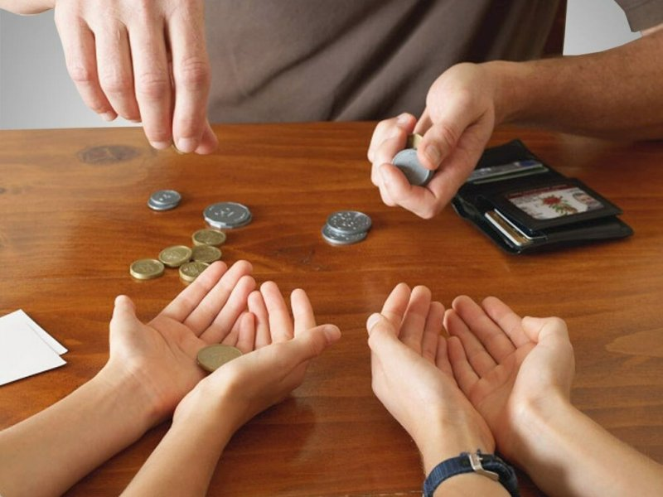
Экономическое насилие:
отказ в доступе к средствам существования и в праве распоряжаться ими самостоятельно: экономическое давление на несовершеннолетних; лишение финансов; торговля людьми.

Slide 10
Проявления экономического насилия в семье:
отсутствие адекватного возрасту и потребностям ребенка питания, жилья, одежды, медицинской помощи, образования, лишение сна, отказ или задержка в выплате алиментов,
Признаки экономического насилия: санитарно- гигиеническая запущенность, частая вялотекущая заболеваемость, агрессивность, кража пищи.

Slide 11
АГРЕССОРЫ…
часто из семей, в которых не хватает уважения, заботы и любви ! …
люди, родители которых проявляли агрессию в семье !
чаще всего не понимают чувств других !
считают себя лучше других людей!

Slide 12
Любите и защищайте своих детей!

